Slide 1
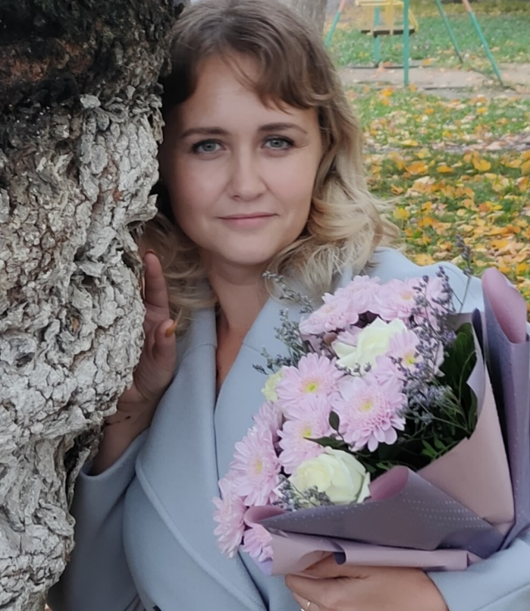
Кострюковой
Ирины Викторовны воспитателя МДОУ «Детский сад № 66» г.о.Саранск

Slide 2
Дата рождения: 14.11.1987 г.
Профессиональное образование: высшее.
Государственное образовательное учреждение высшего профессионального образования «Мордовский государственный педагогический институт им. М. Е. Евсевьева»
ДИПЛОМ ВСГ 5652622 от 31 января 2011года
Квалификация по диплому: Учитель-логопед
Специальность, диплом: «Логопедия»
Стаж педагогической работы (по специальности): 10 лет
Общий трудовой стаж: 10 лет
Наличие квалификационной категории: нет
Звание: не имею

Slide 3
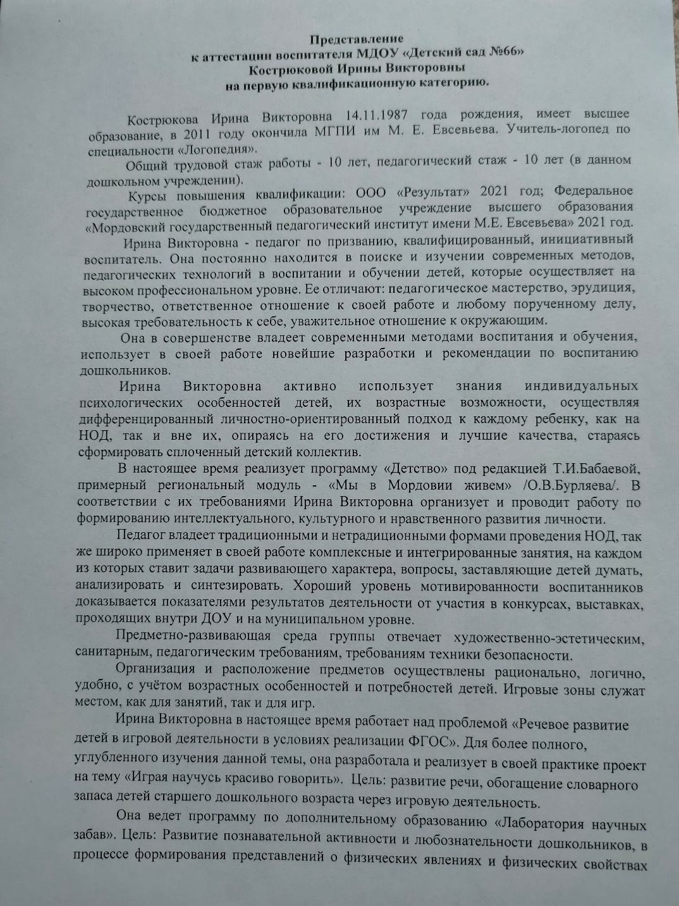
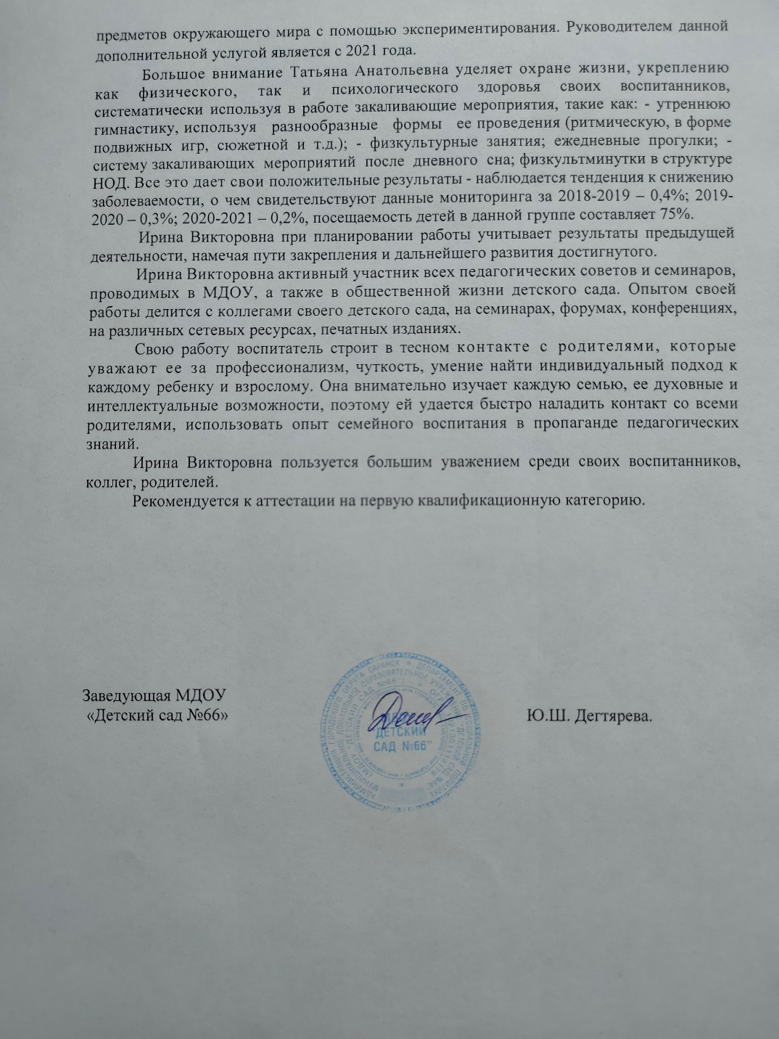

Slide 4
Представление педагогического опыта воспитателя
РЕЧЕВОЕ РАЗВИТИЕ ДЕТЕЙ В ИГРОВОЙ ДЕЯТЕЛЬНОСТИ В УСЛОВИЯХ РЕАЛИЗАЦИИ ФГОС
https://upload2.schoolrm.ru/iblock/6f0/6f087c30c364a5dd136cb2e67b35092f/ped-opyt-Kostryukova.docx

Slide 5
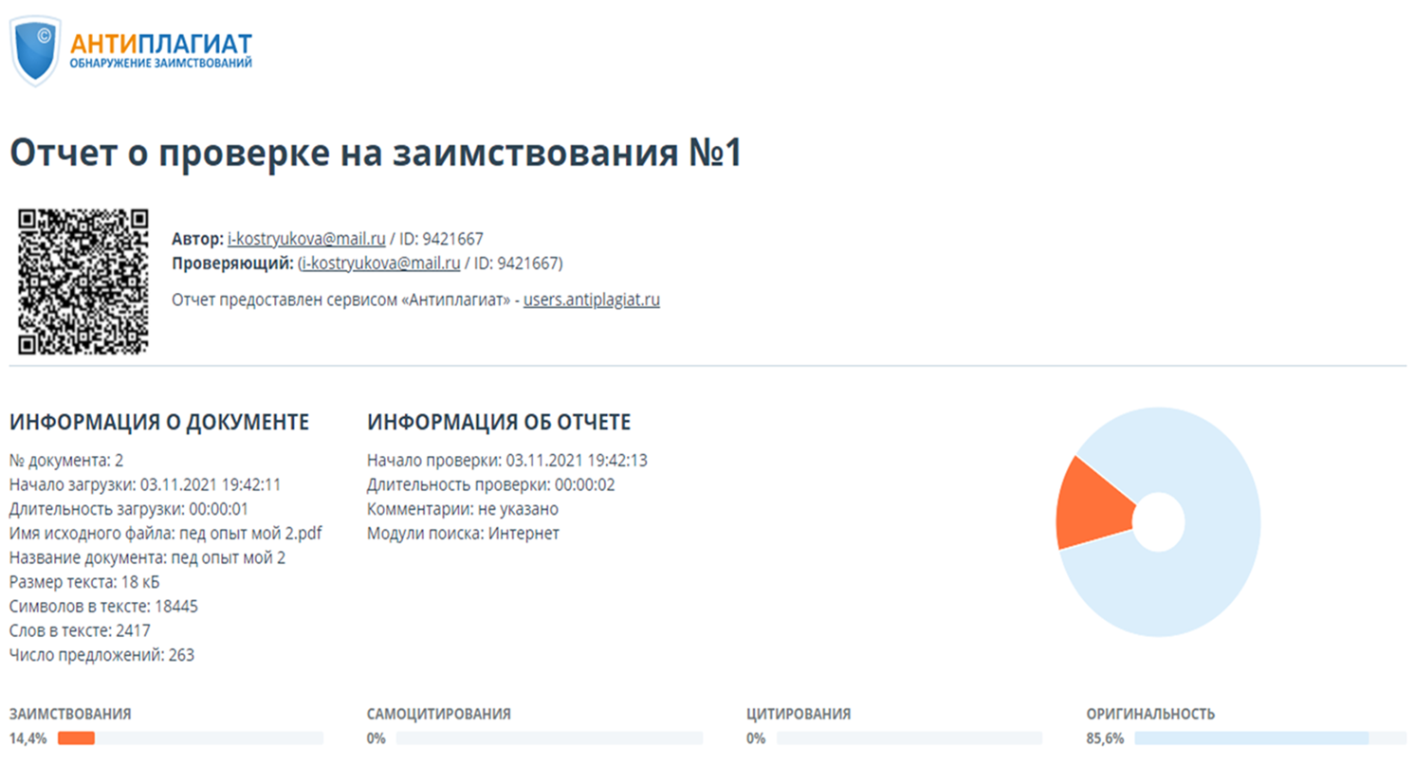

Slide 6
1. Участие в инновационной (экспериментальной) деятельности.

Slide 7
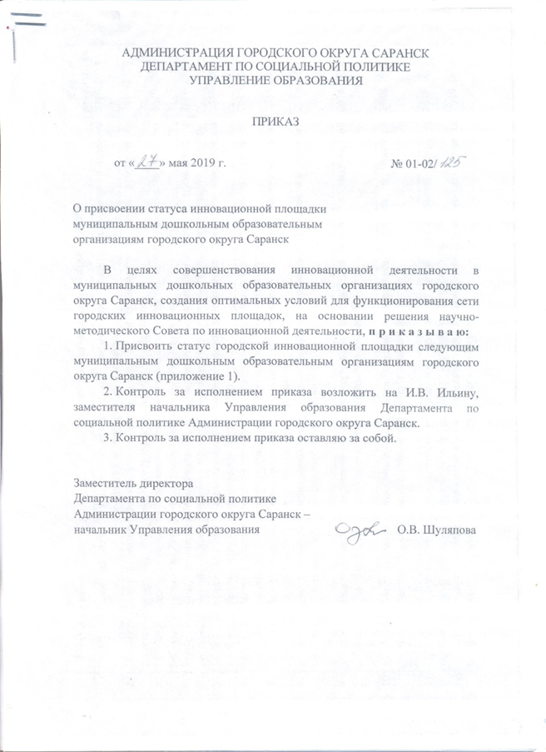
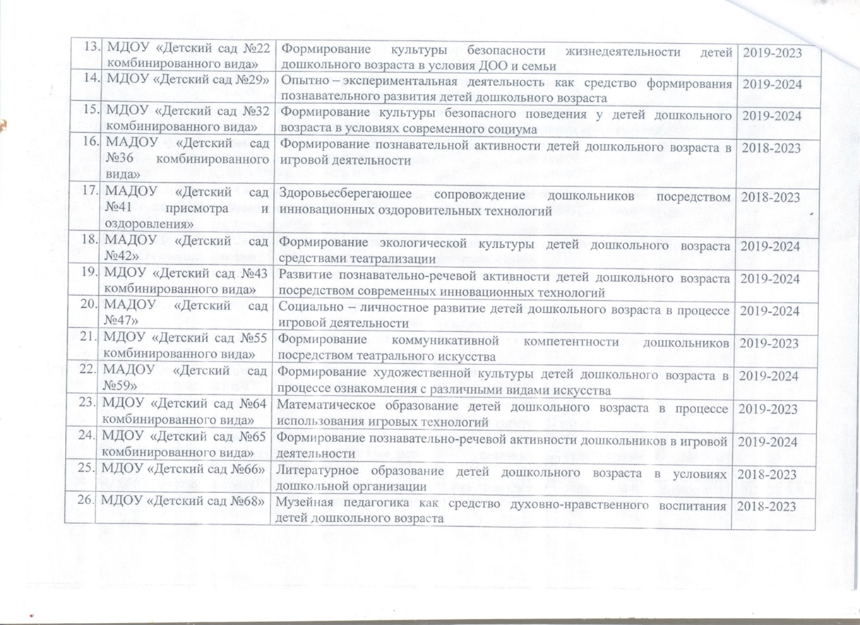

Slide 8
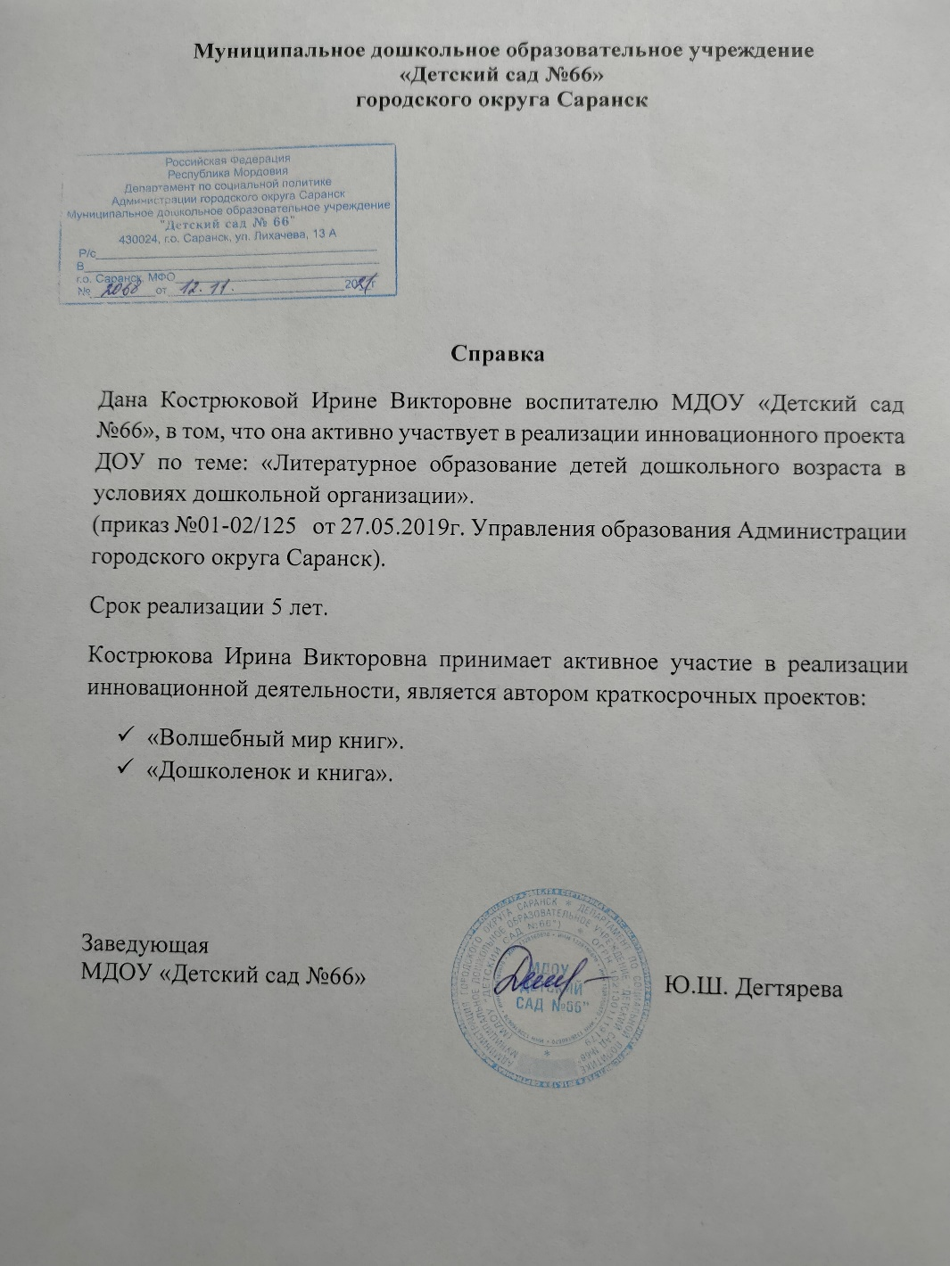

Slide 9
2. Наличие публикаций.

Slide 10
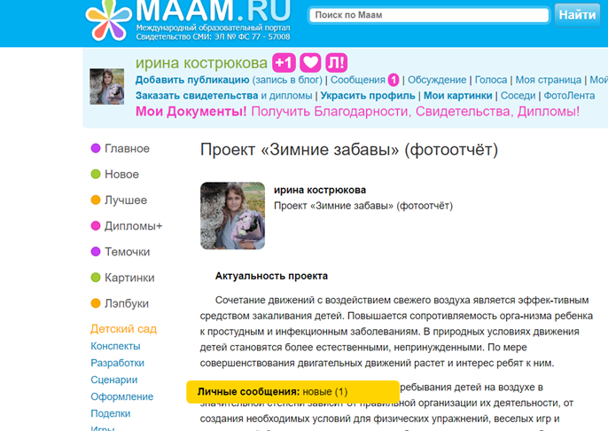
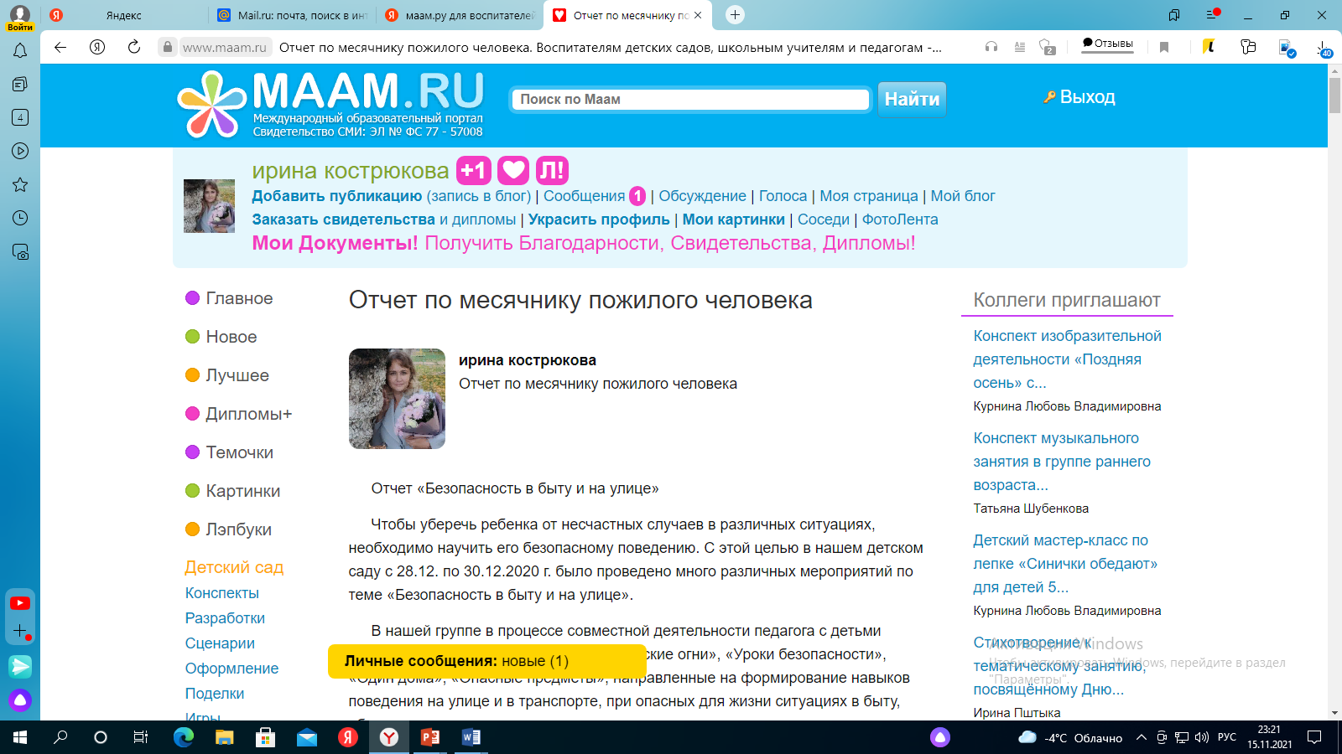
Международный уровень:
https://www.maam.ru/detskijsad/proekt-zimnie-zabavy-570059.html
https://www.maam.ru/detskijsad/otchet-po-mesjachniku-pozhilogo-cheloveka.html

Slide 11
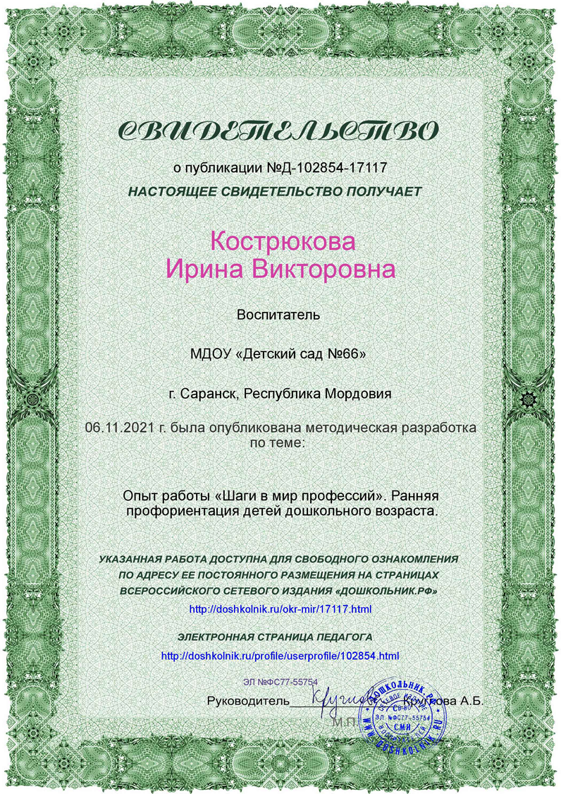
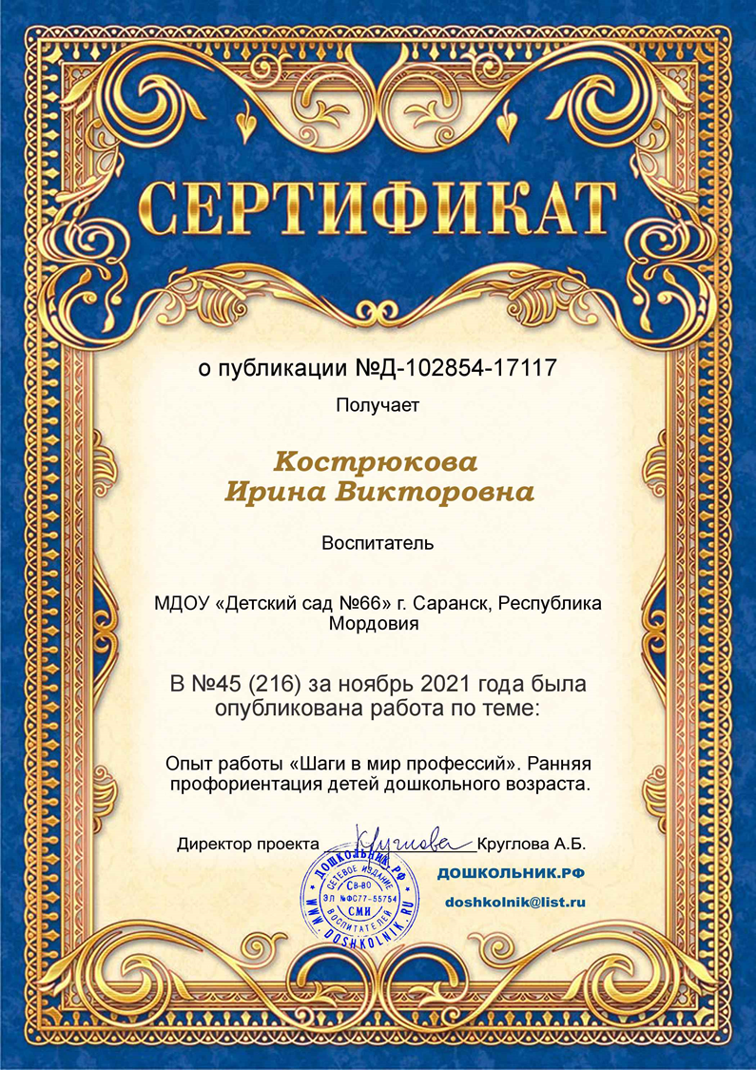
Всероссийский уровень
http://doshkolnik.ru/okr-mir/17117.html

Slide 12
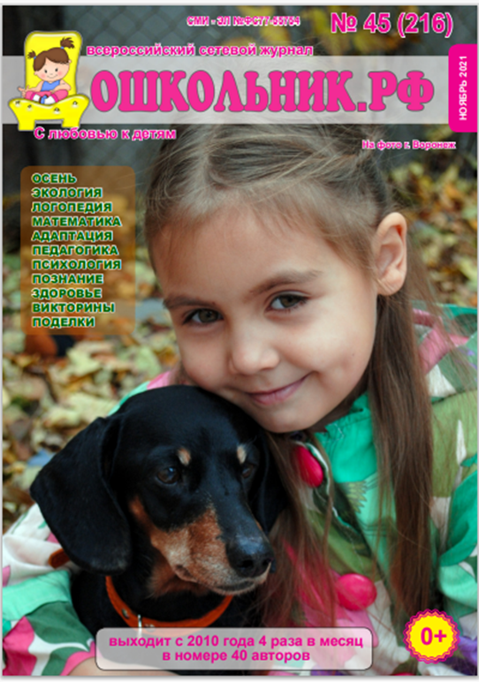
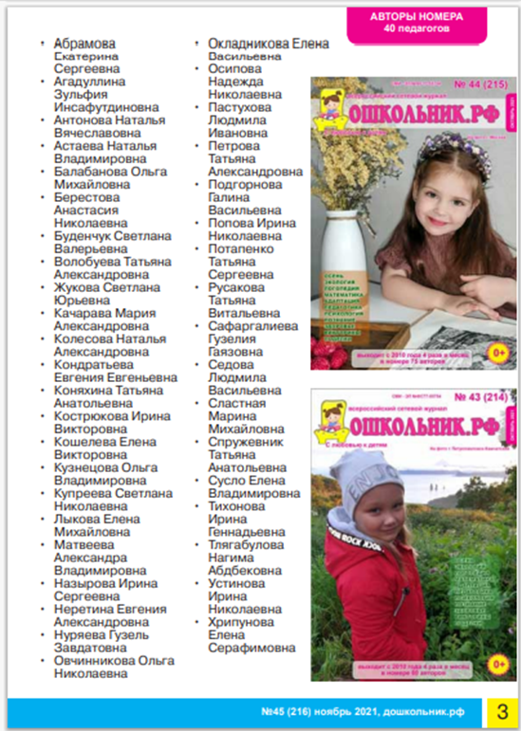
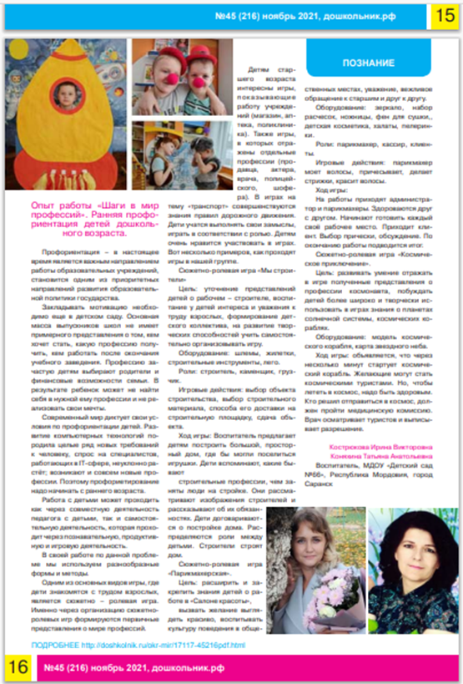

Slide 13
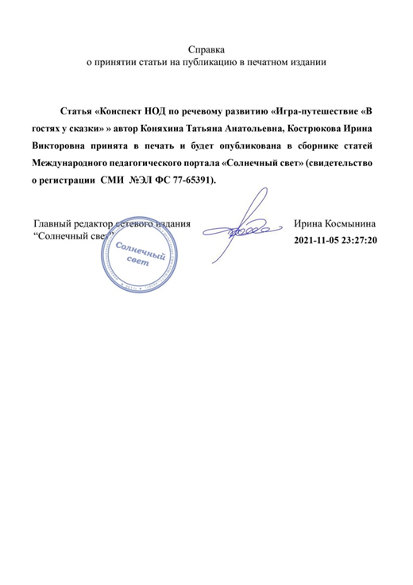
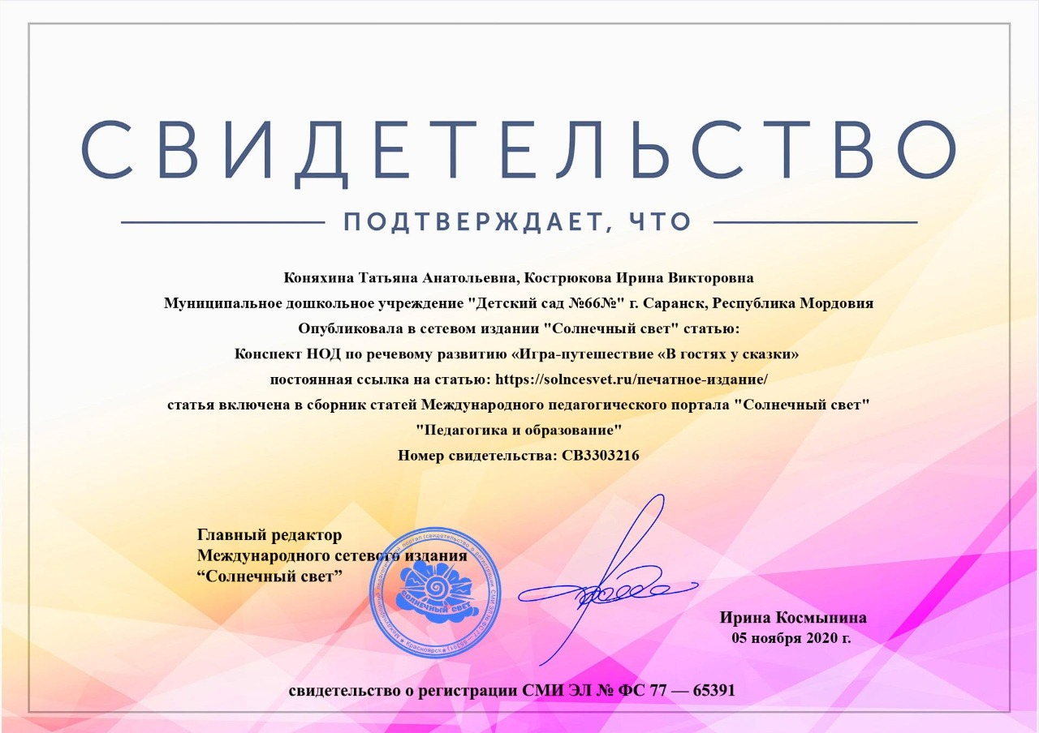
Международный уровень:
Межрегиональная научно-практическая конференция. «Педагогика и образование»
Сборник статей

Slide 14
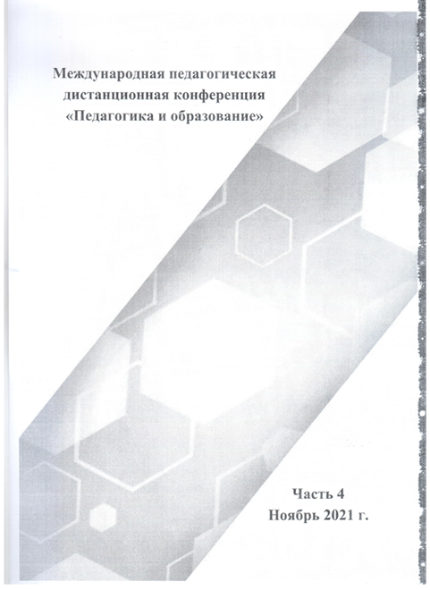
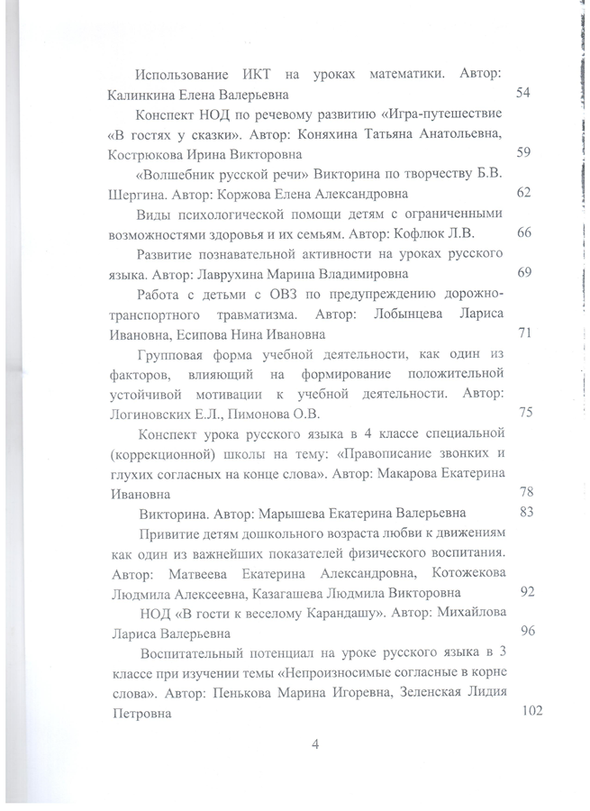
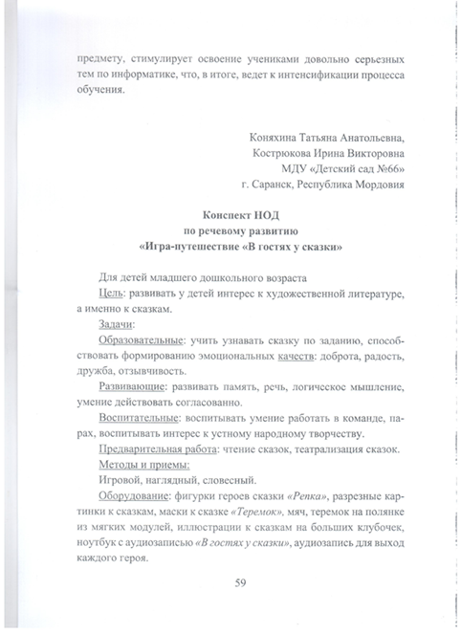

Slide 15
Всероссийский уровень
https://nsportal.ru/detskiy-sad/regionalnyy-komponent/2020/11/24/nod-dlya-detey-srednego-doshkolnogo-vozrasta-traditsii
https://nsportal.ru/detskiy-sad/raznoe/2021/04/23/otchet-po-mesyachniku-ekologicheskoe-vospitanie
https://nsportal.ru/detskiy-sad/razvitie-rechi/2021/06/23/konspekt-itogovoy-integrirovannoy-neposredstvenno

Slide 16
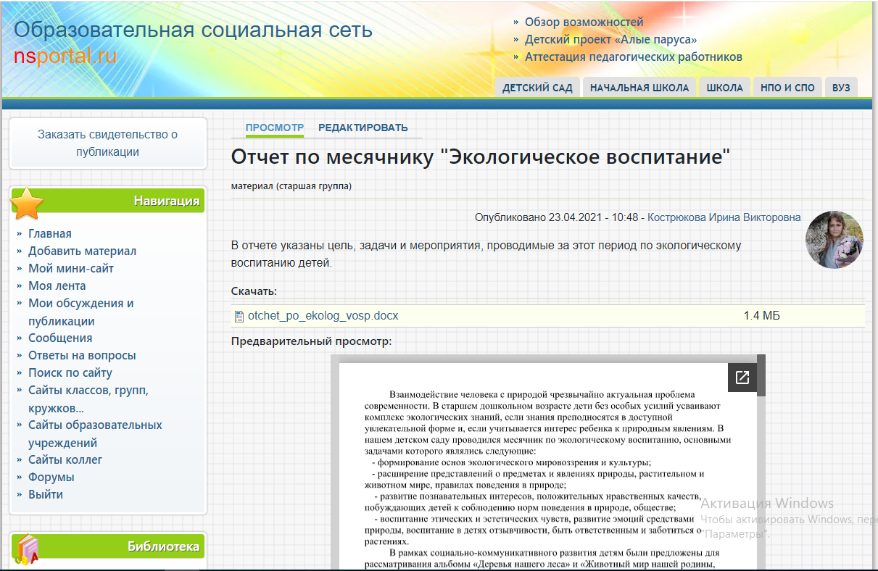
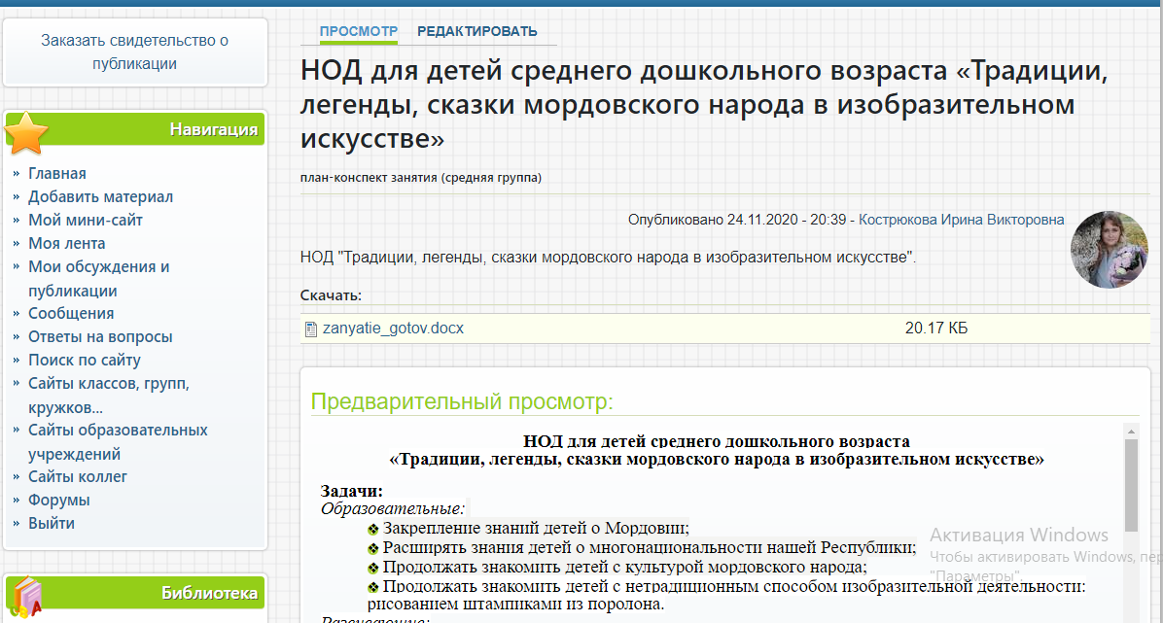
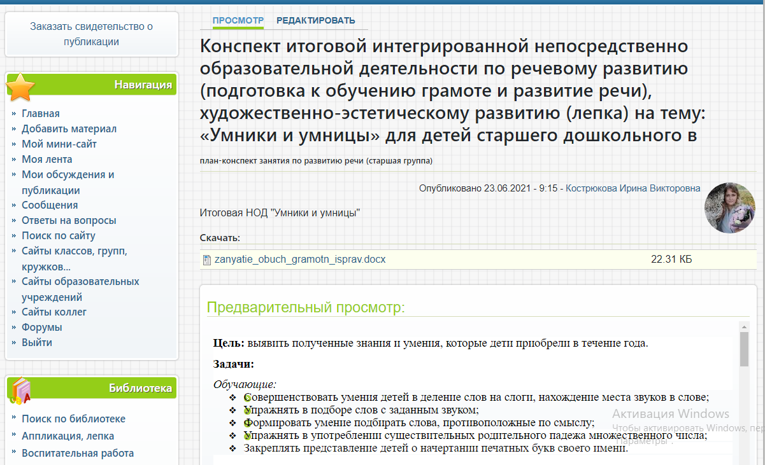

Slide 17
3. Результаты участия воспитанников в: - конкурсах; - выставках; - турнирах; - соревнованиях; - акциях; - фестивалях.

Slide 18
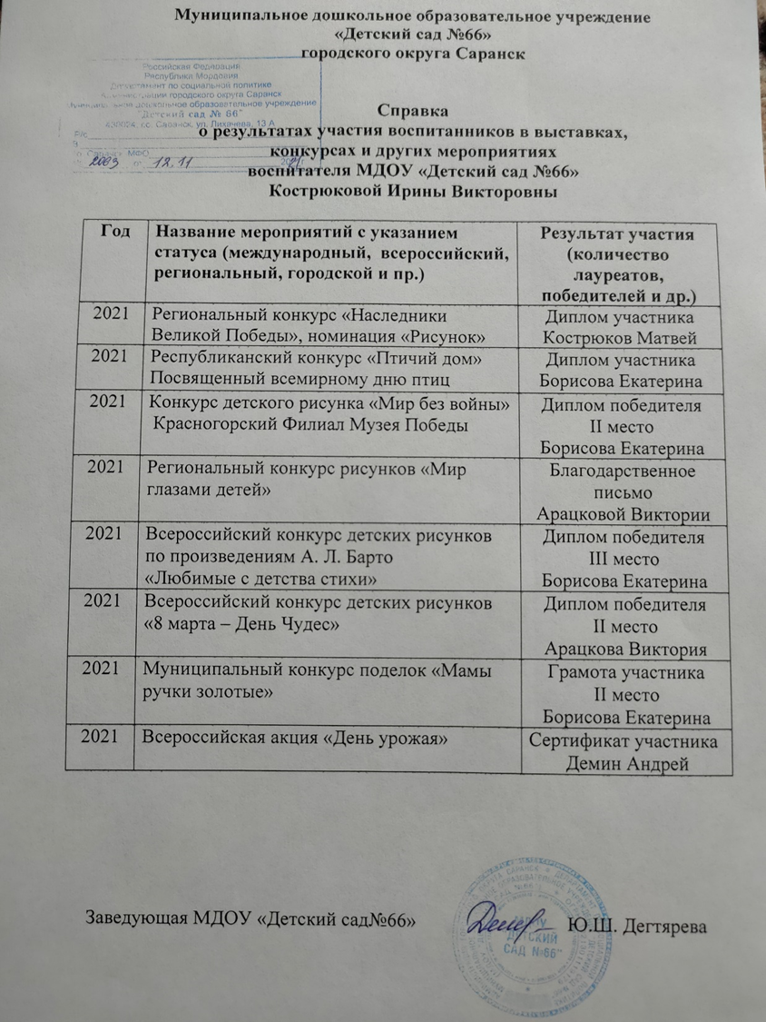

Slide 19
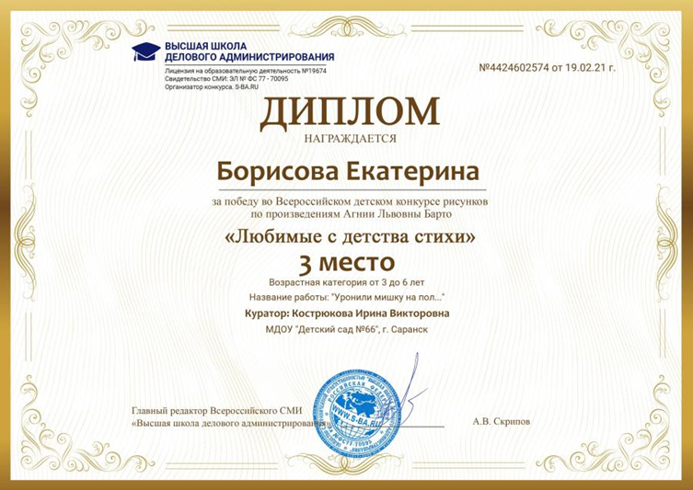

Slide 20
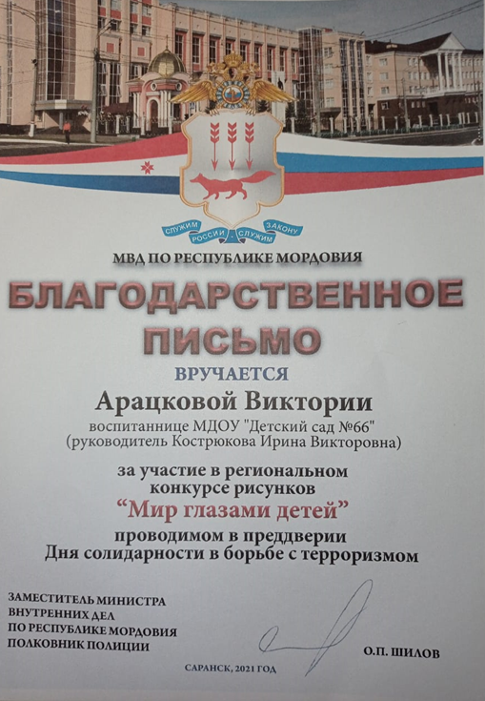
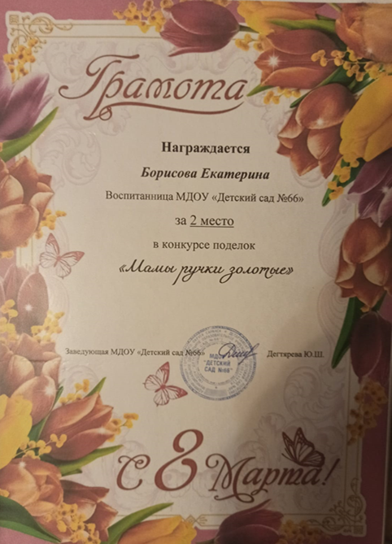
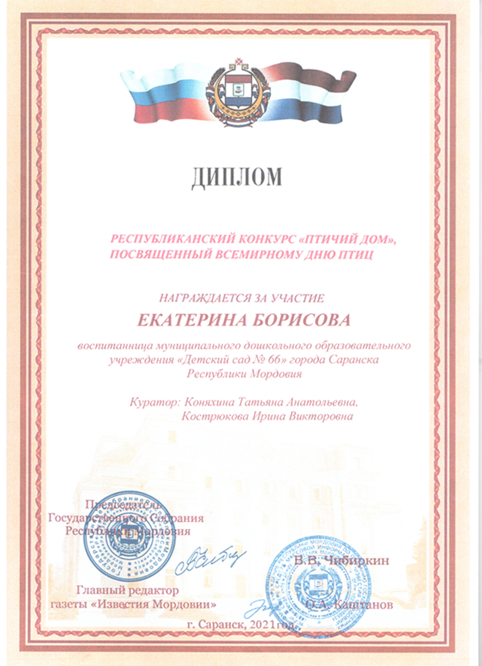

Slide 22
4. Выступления на заседаниях методических советов, научно-практических конференциях, педагогических чтениях, семинарах, секциях, форумах, радиопередачах (очно).

Slide 23
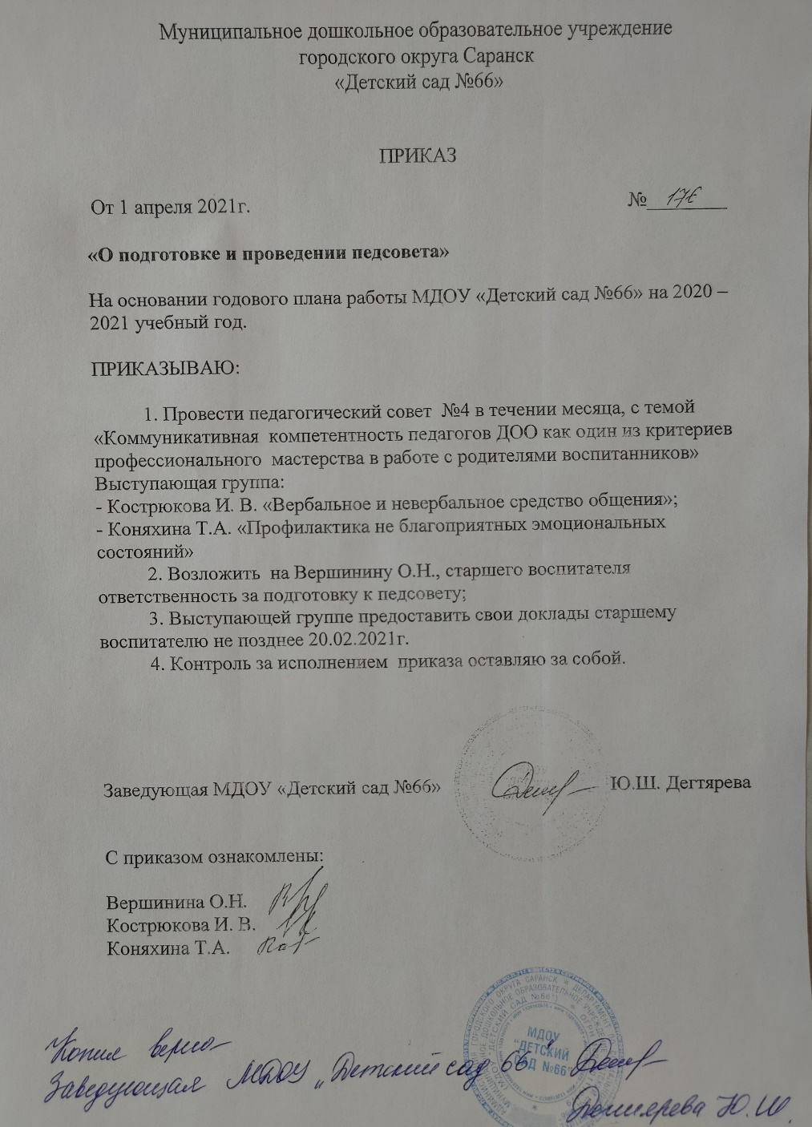

Slide 24
5. Наличие авторских программ,
методических пособий.

Slide 25
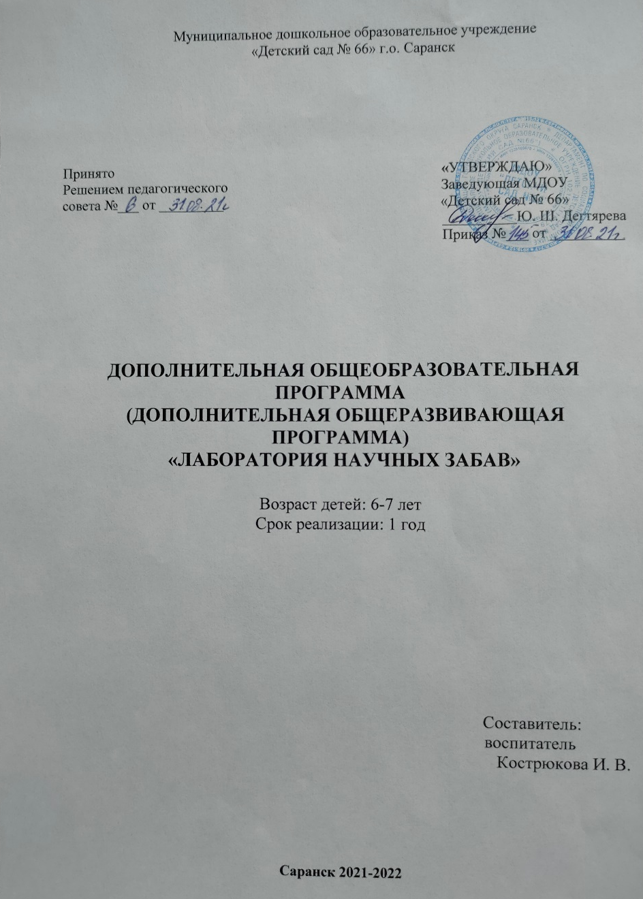

Slide 26
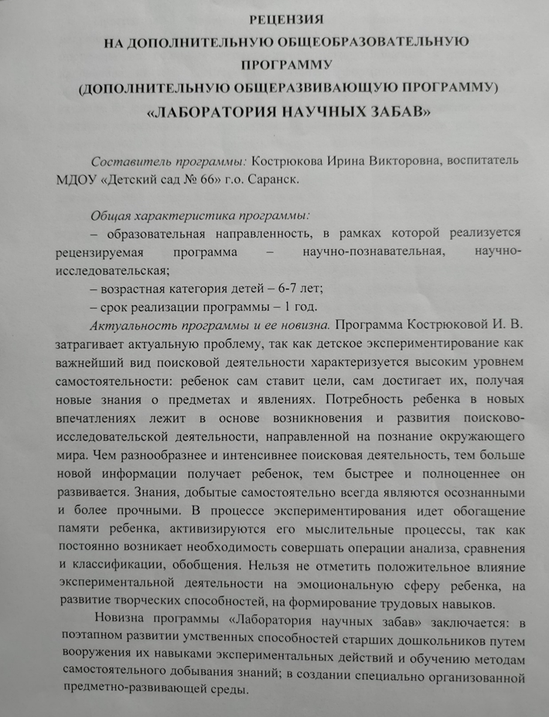
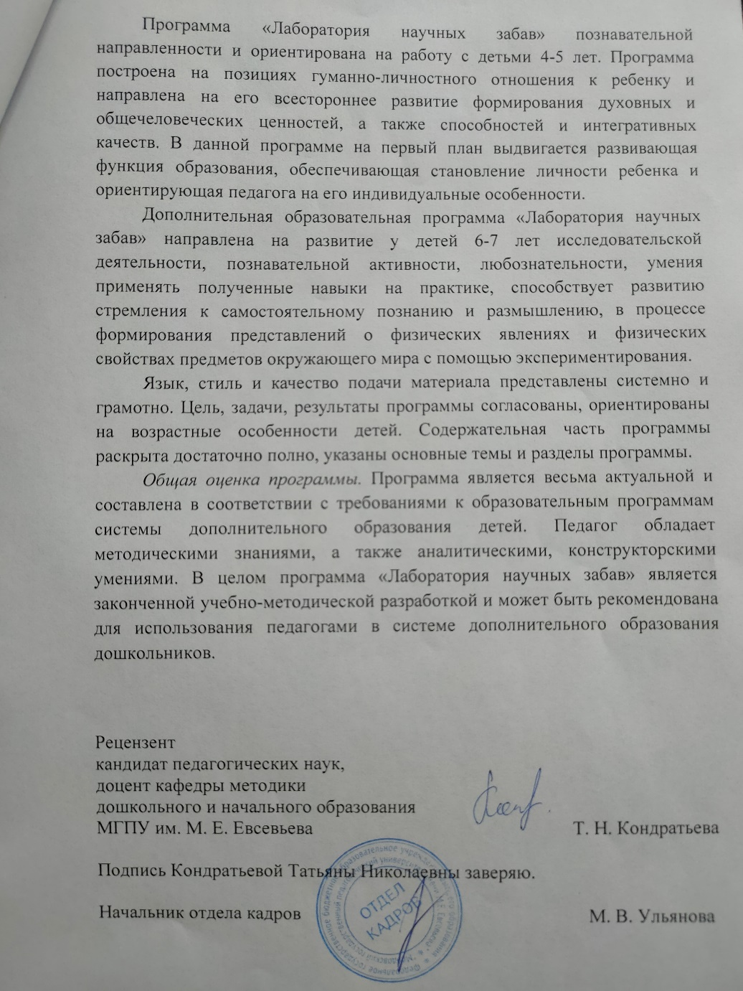

Slide 27
6. Проведение открытых занятий,
мастер-классов, мероприятий.

Slide 28
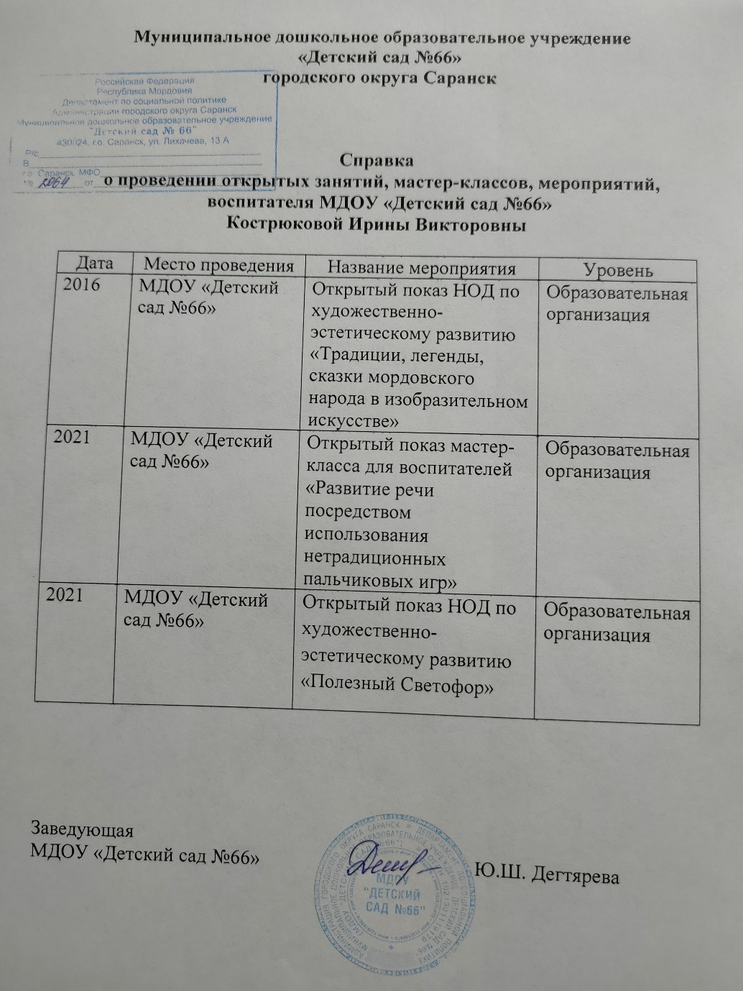
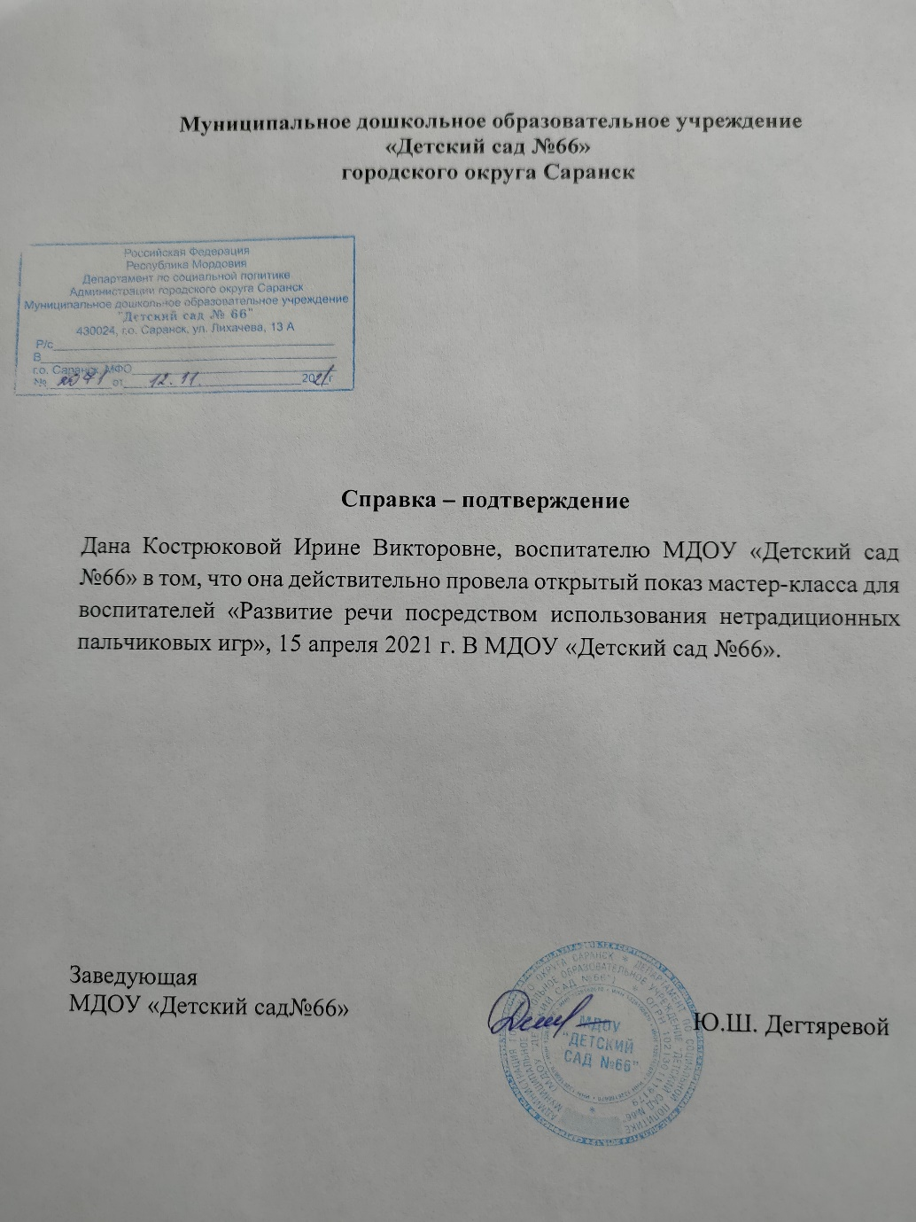

Slide 29
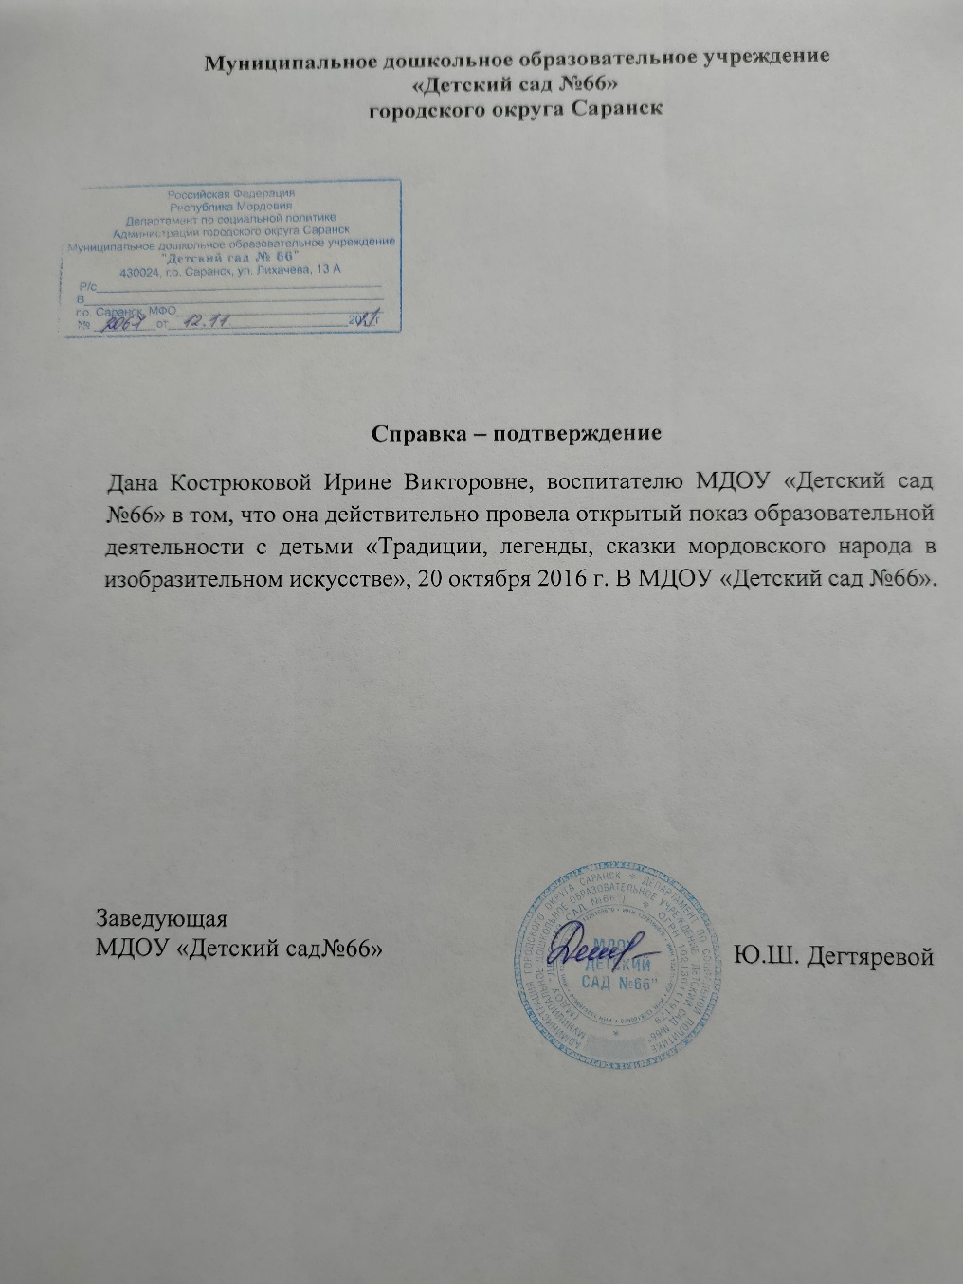
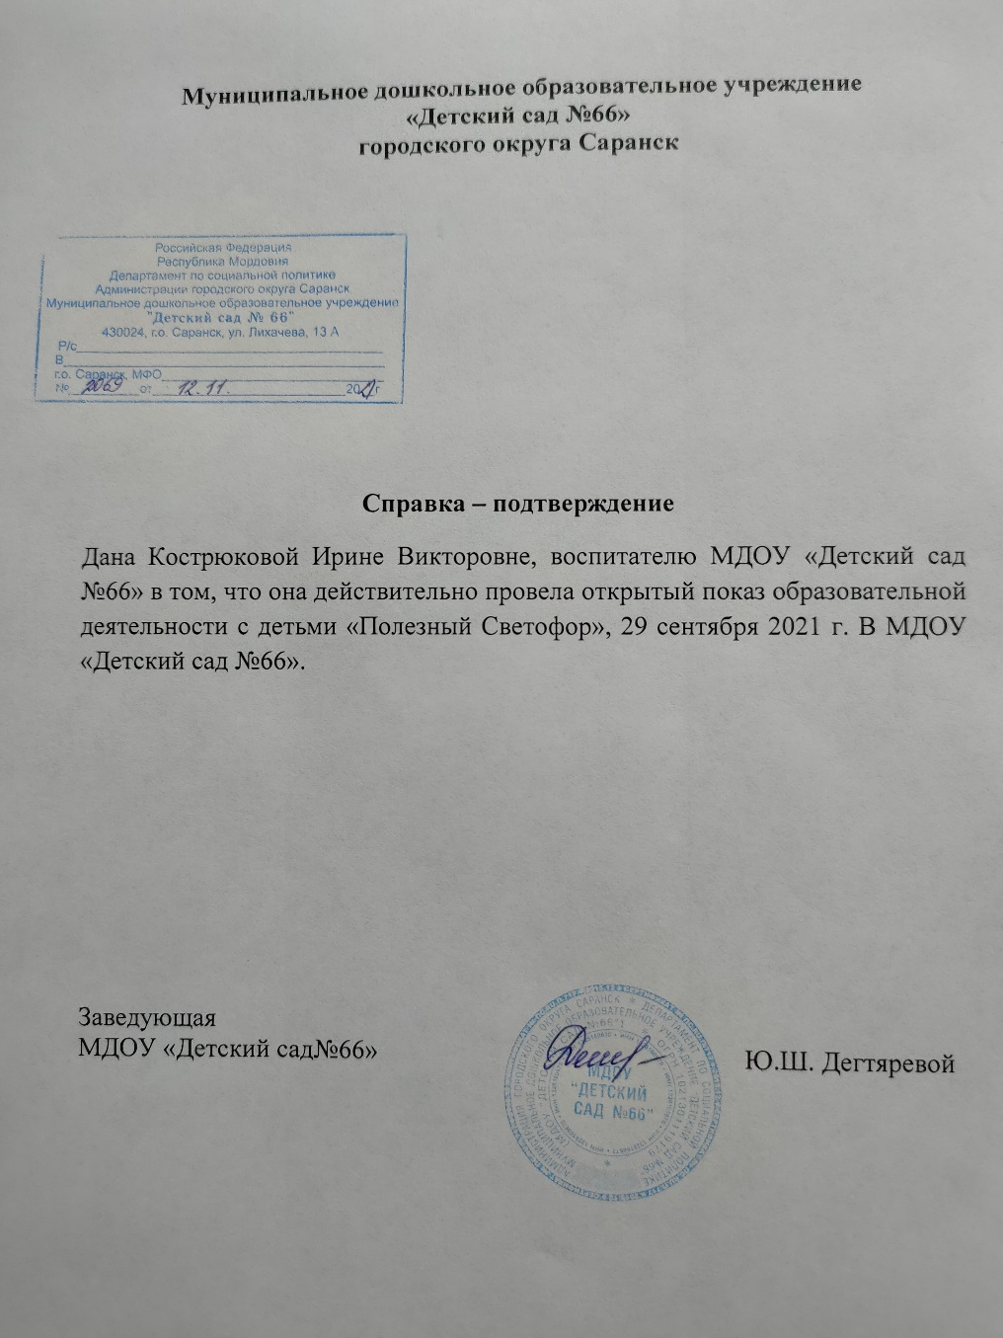

Slide 30
7. Экспертная деятельность.

Slide 31
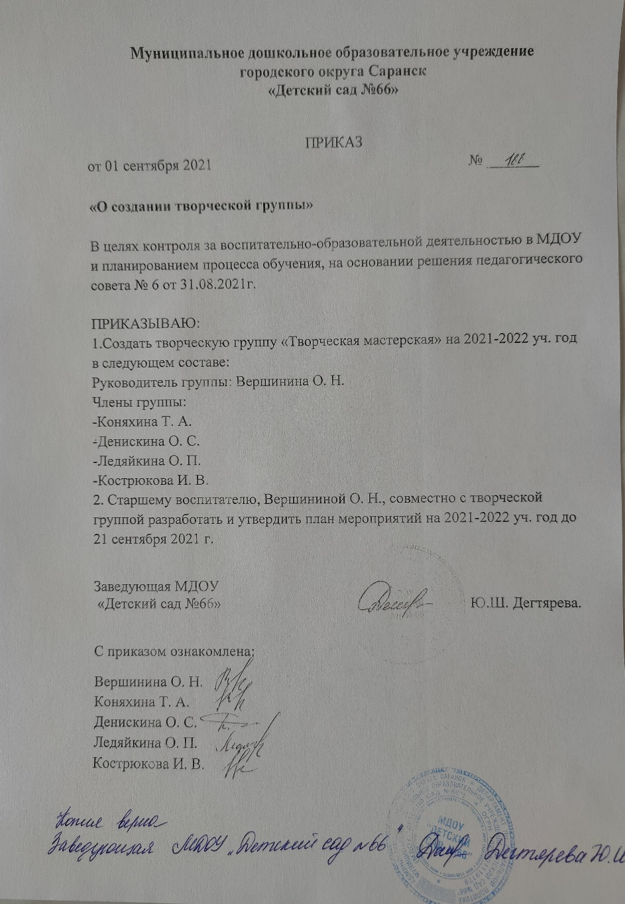
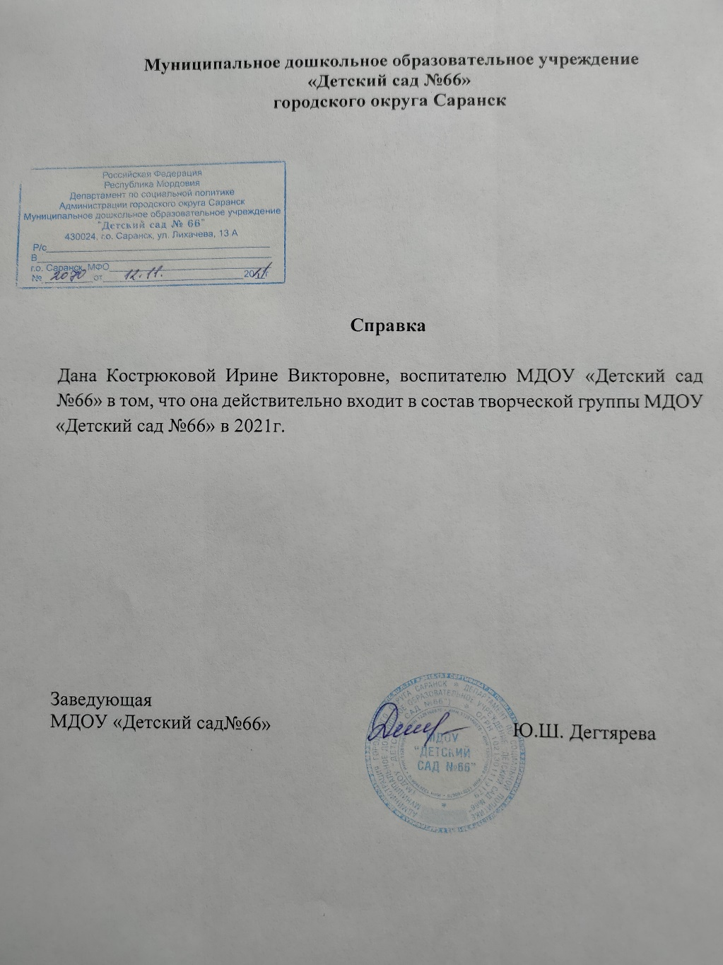

Slide 32
8. Общественно-педагогическая активность педагога:
участие в комиссиях, педагогических сообществах,
в жюри конкурсов.

Slide 33
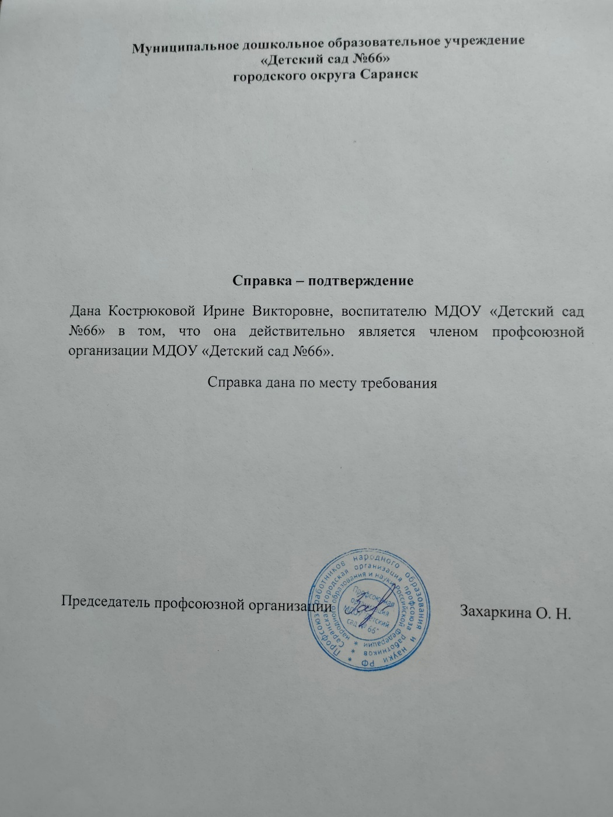

Slide 34
9. Позитивные результаты работы с воспитанниками:
- наличие системы воспитательной работы;
- наличие качественной, эстетически оформленной текущей документации;
- организация индивидуального подхода;
- снижение простудной заболеваемости воспитанников;
- отлаженная система взаимодействия с родителями;
- отсутствие жалоб и обращений родителей на неправомерные действия;
- реализация здоровьесберегающих технологий в воспитательном процессе;
- духовно-нравственное воспитание и народные традиции.

Slide 35
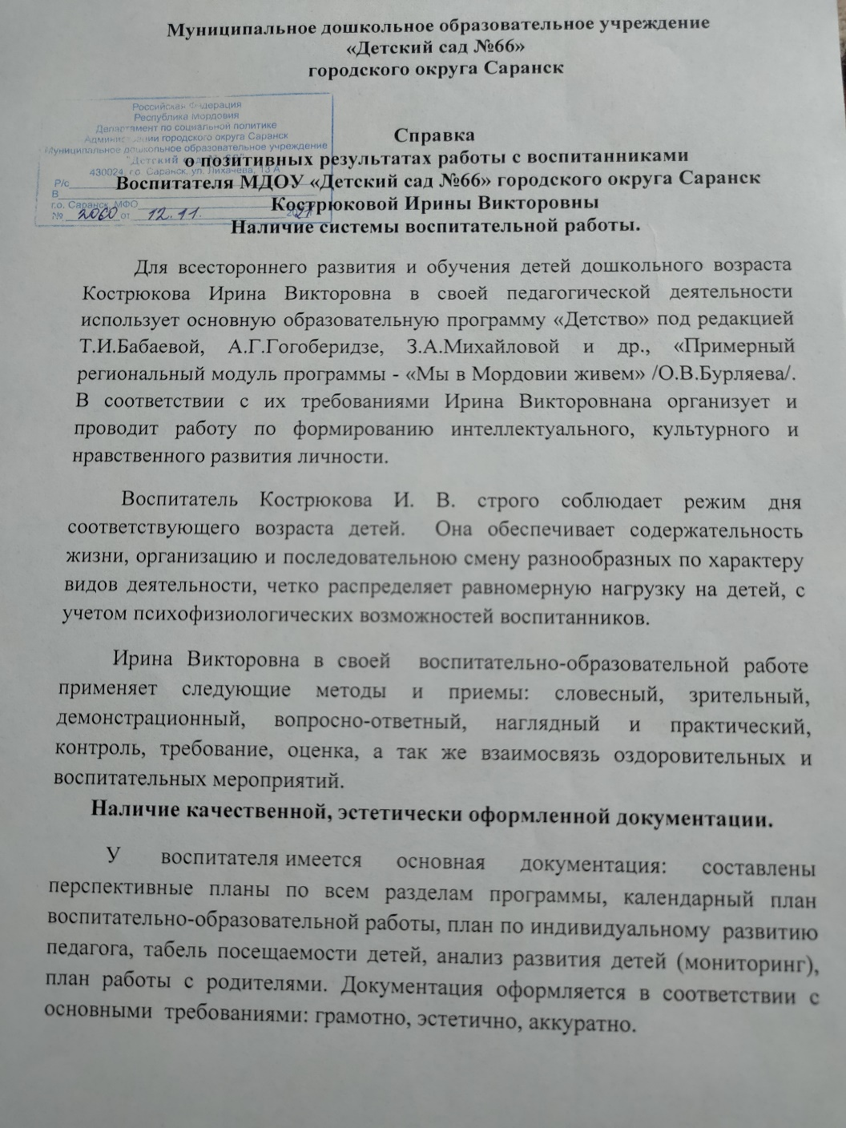
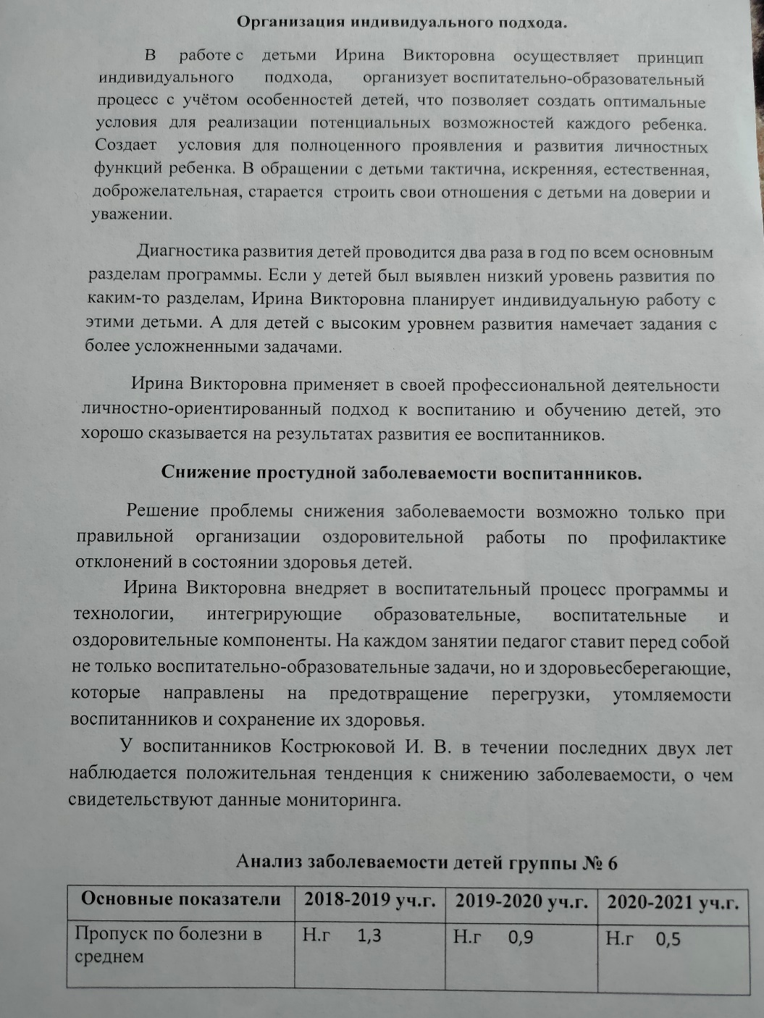

Slide 36
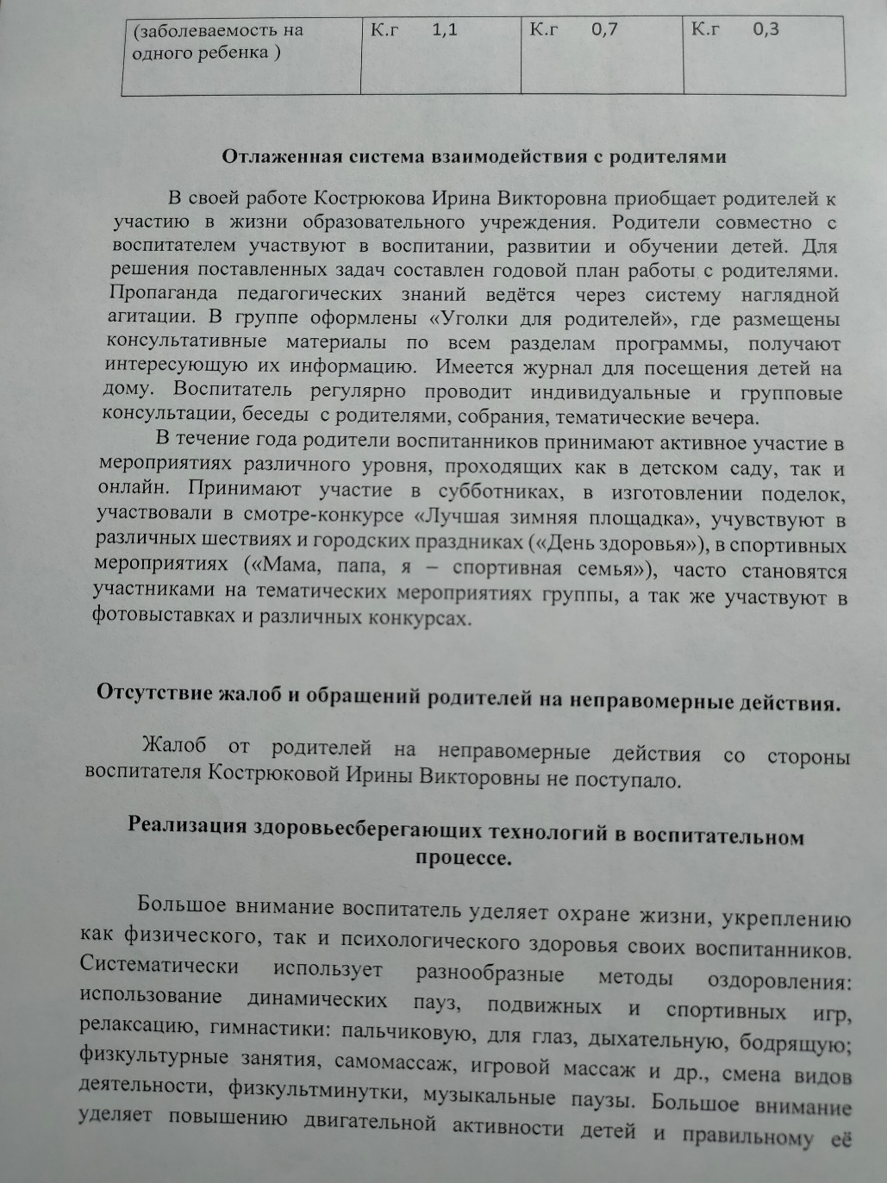
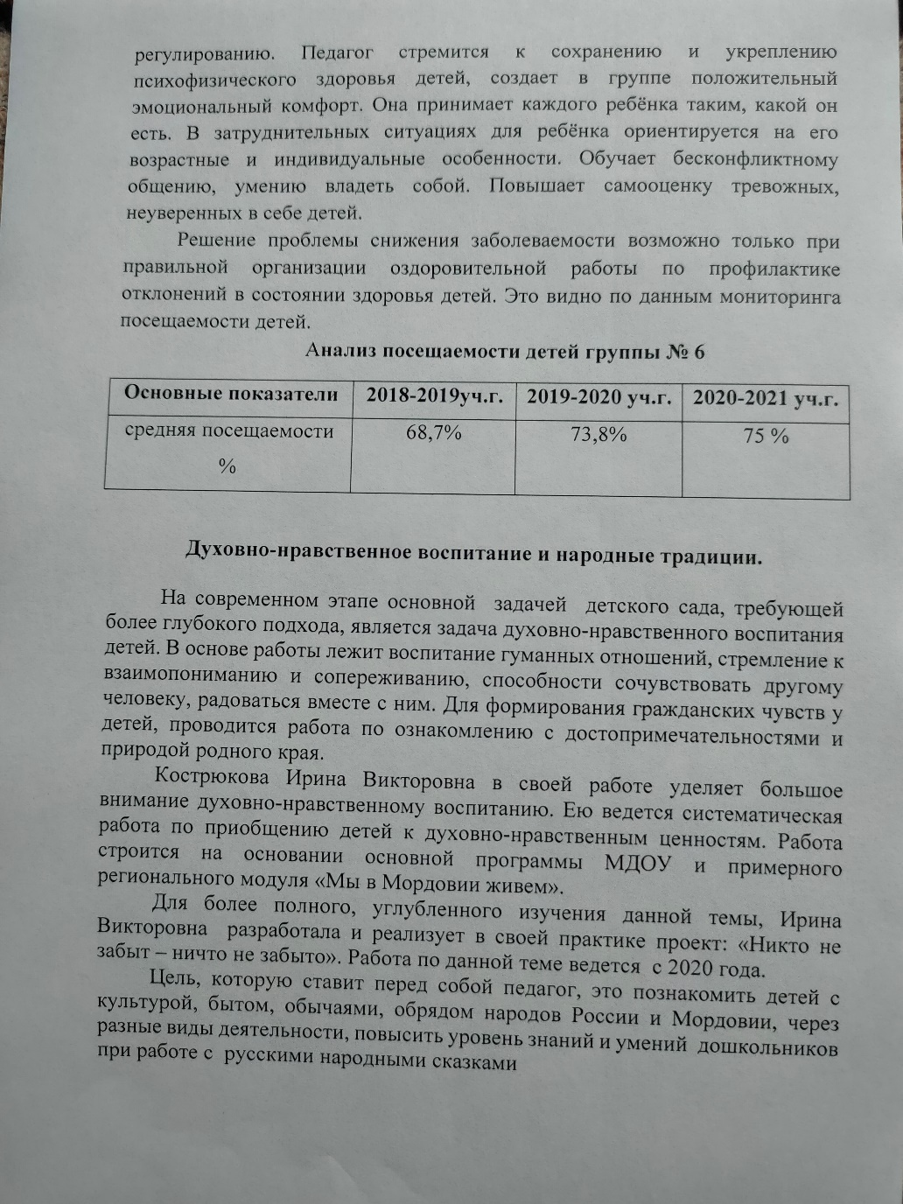

Slide 37
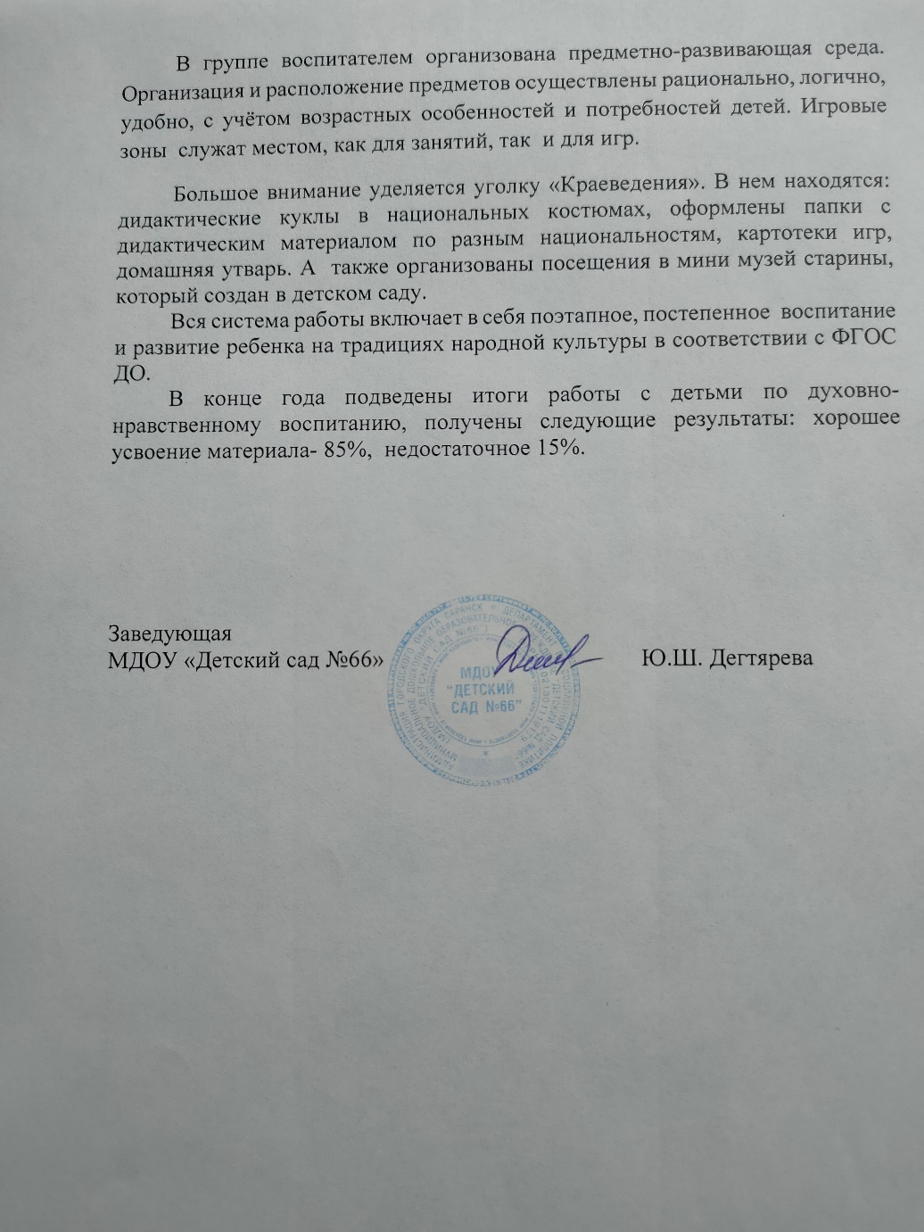

Slide 38
10. Качество взаимодействия с родителями:
- систематическое проведение родительских собраний;
- проведение круглых столов, консультаций в нетрадиционной форме (педагогическое просвещение родителей);
- проведение экскурсий, образовательных путешествий с детьми;
-проведение совместных конкурсов, выставок;
-организация родителей на субботниках, благоустройстве участков, создании развивающей среды группы.

Slide 39
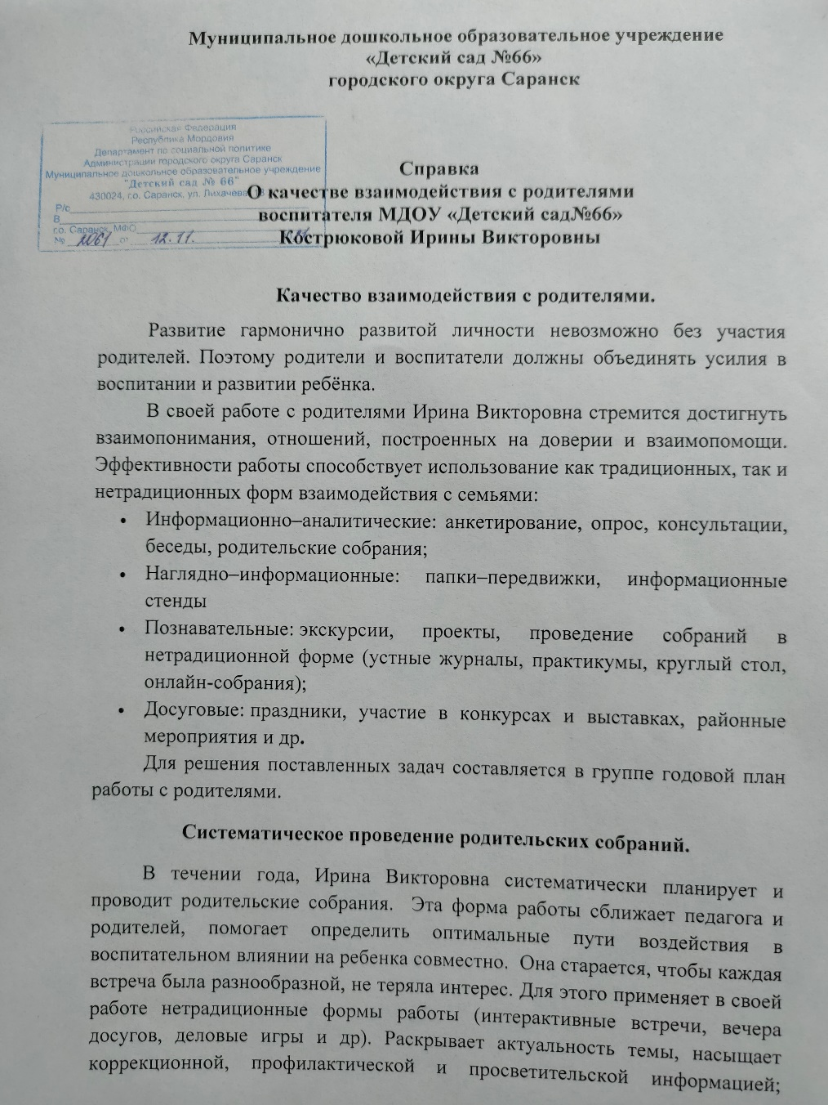
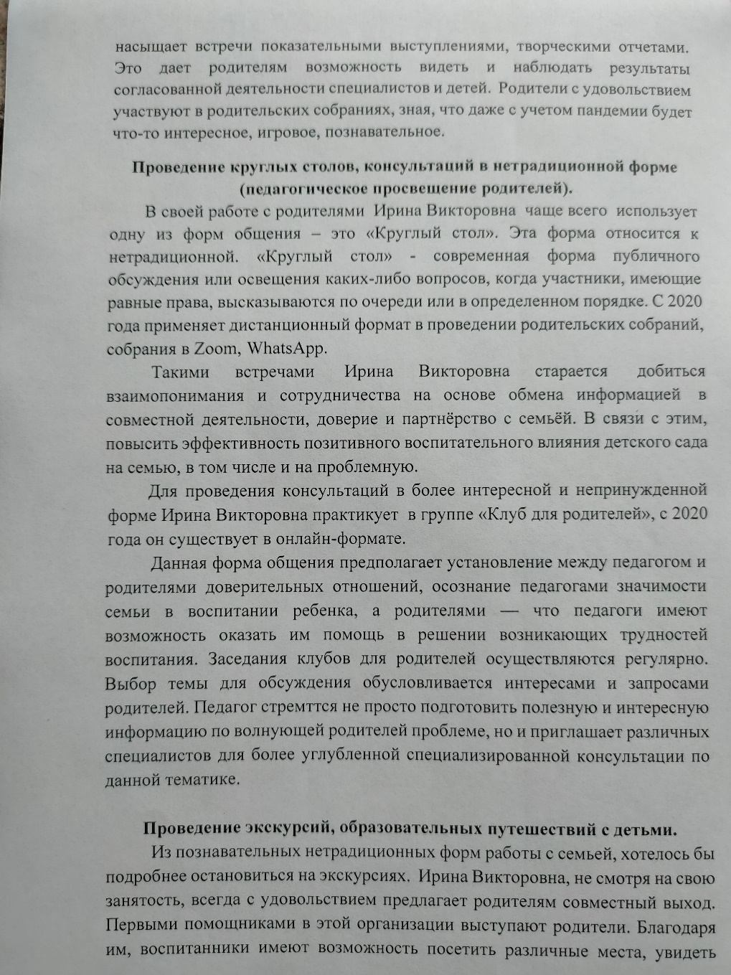

Slide 40
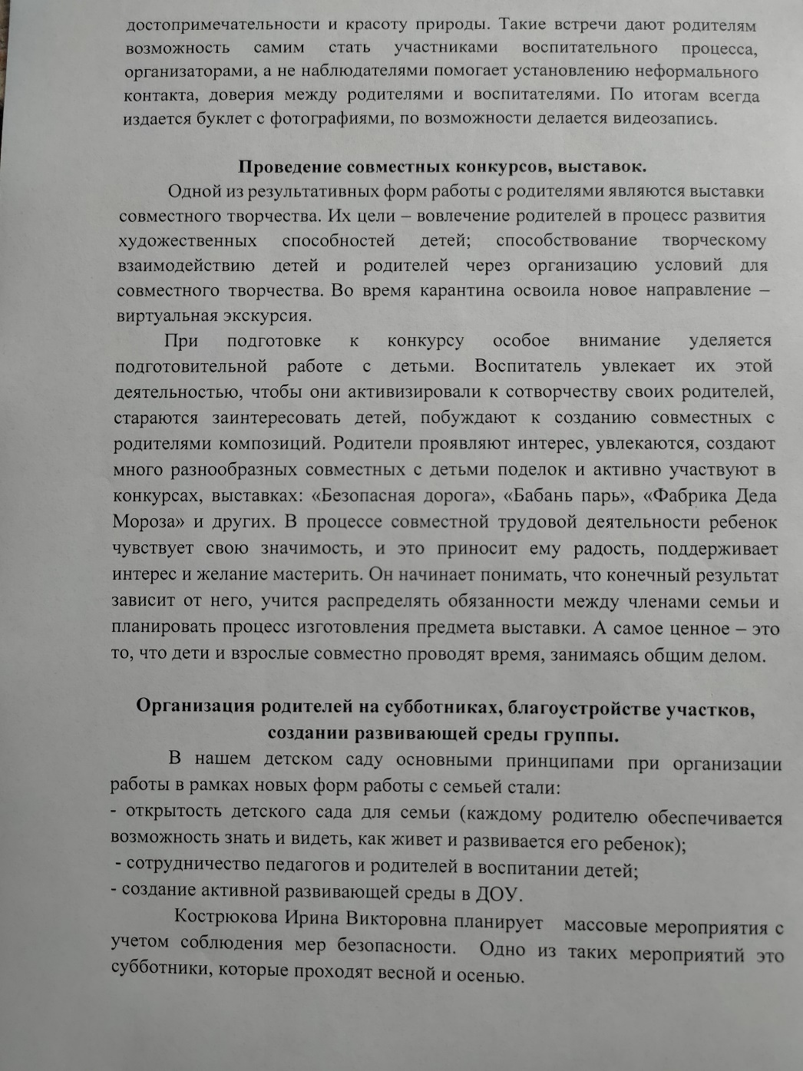
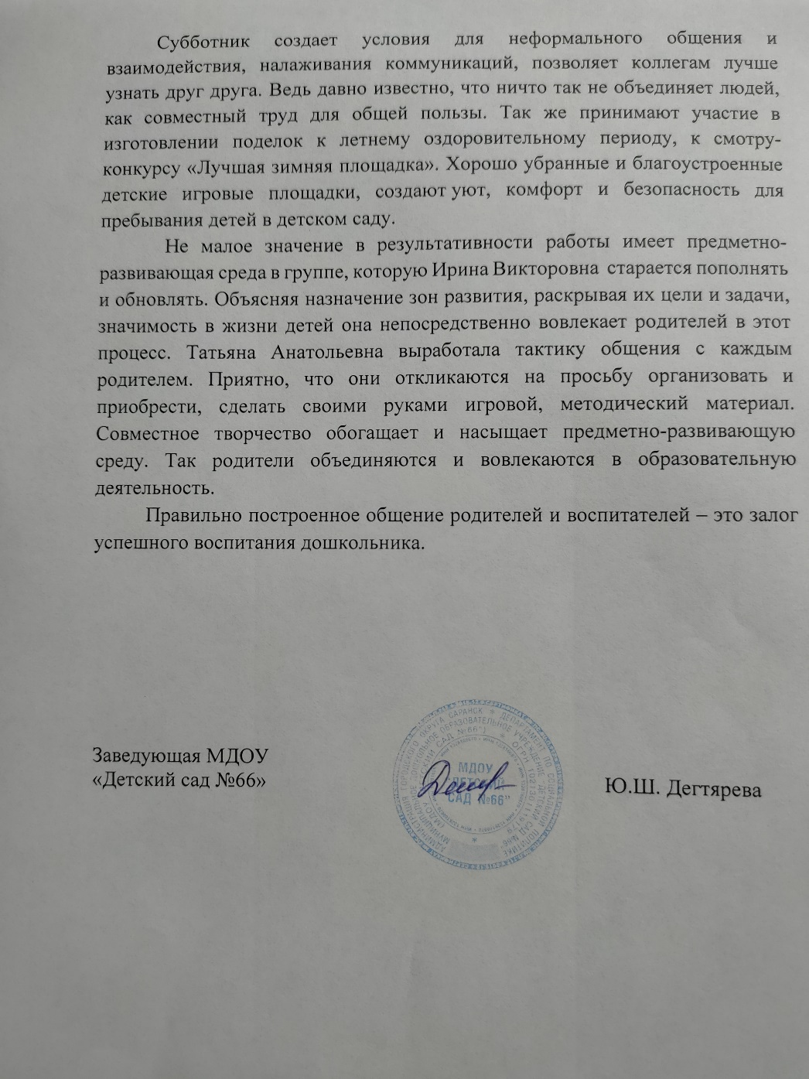

Slide 41
11. Работа с детьми
из социально-неблагополучных семей.

Slide 42
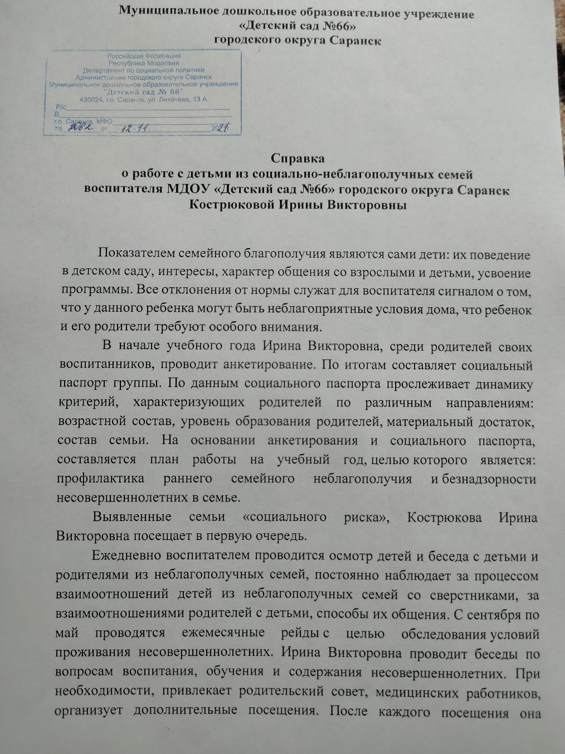
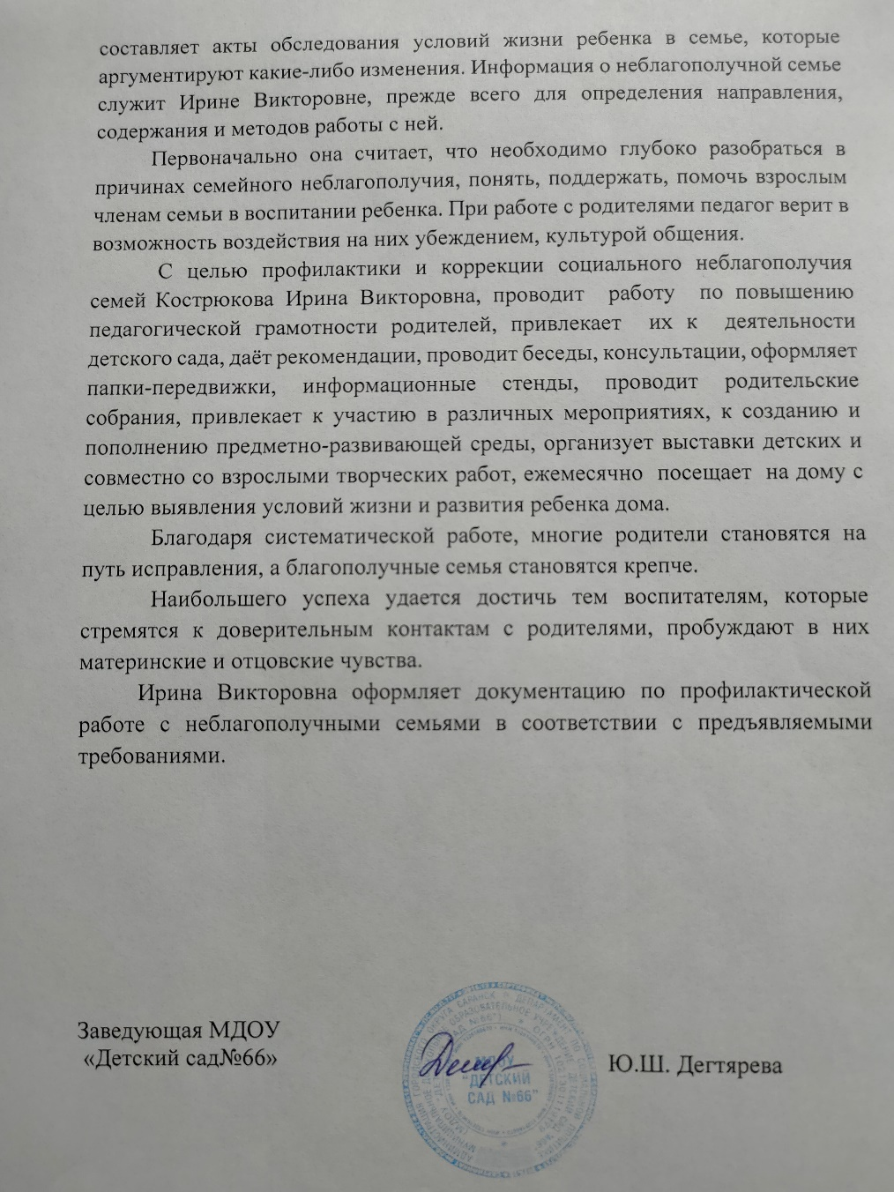

Slide 43
12. Участие педагога
в профессиональных конкурсах.

Slide 44
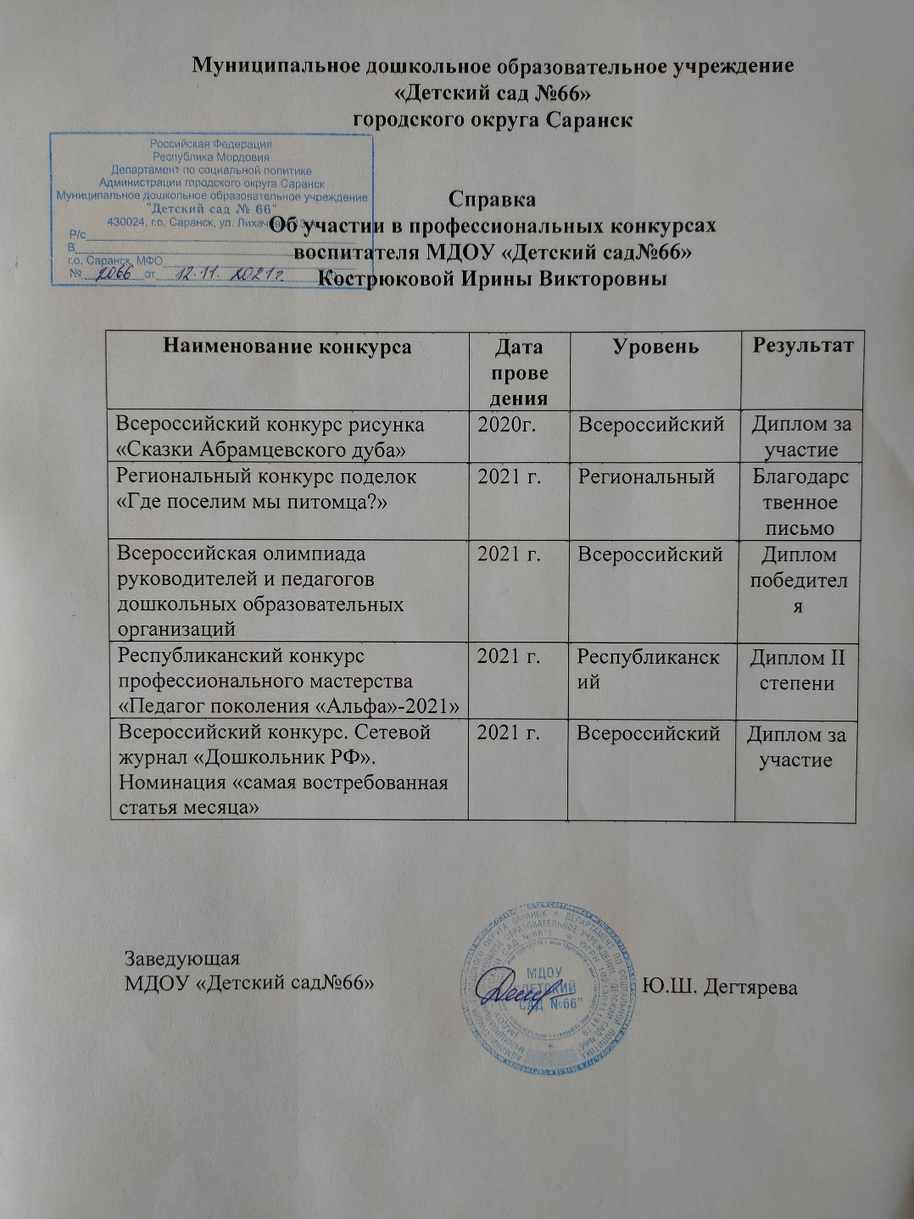

Slide 48
13.Награды и поощрения педагога.

Slide 52
Спасибо за внимание

